Slide 1
Дерево держится корнями, а человек семьей
Маму очень я люблю
Папу тоже я люблю
Мама мне печет коврижки
Папа мне читает книжки
Папа, мамочка и я
Наша дружная семья!!!

Slide 2
Семейные праздники в России. Значение фамилии «Люшины»
Семейных праздников в России празднуется очень много. Самыми популярными являются:
«День семь, любви и верности» – 08 июля (В этот день любимым дарят ромашки)
«Всемирный день семей» – 15 мая
Фамилия «Люшин» является достаточно редкой на территориях России. Изначальные корни фамилии можно увидеть в реестре переписи населения Древней Руси в эпоху правления царя Иона Грозного. Эта фамилия давалась придворным в случаях похвалы или награды. Поэтому она сохранила личное неповторимое значение и является уникальной.

Slide 3
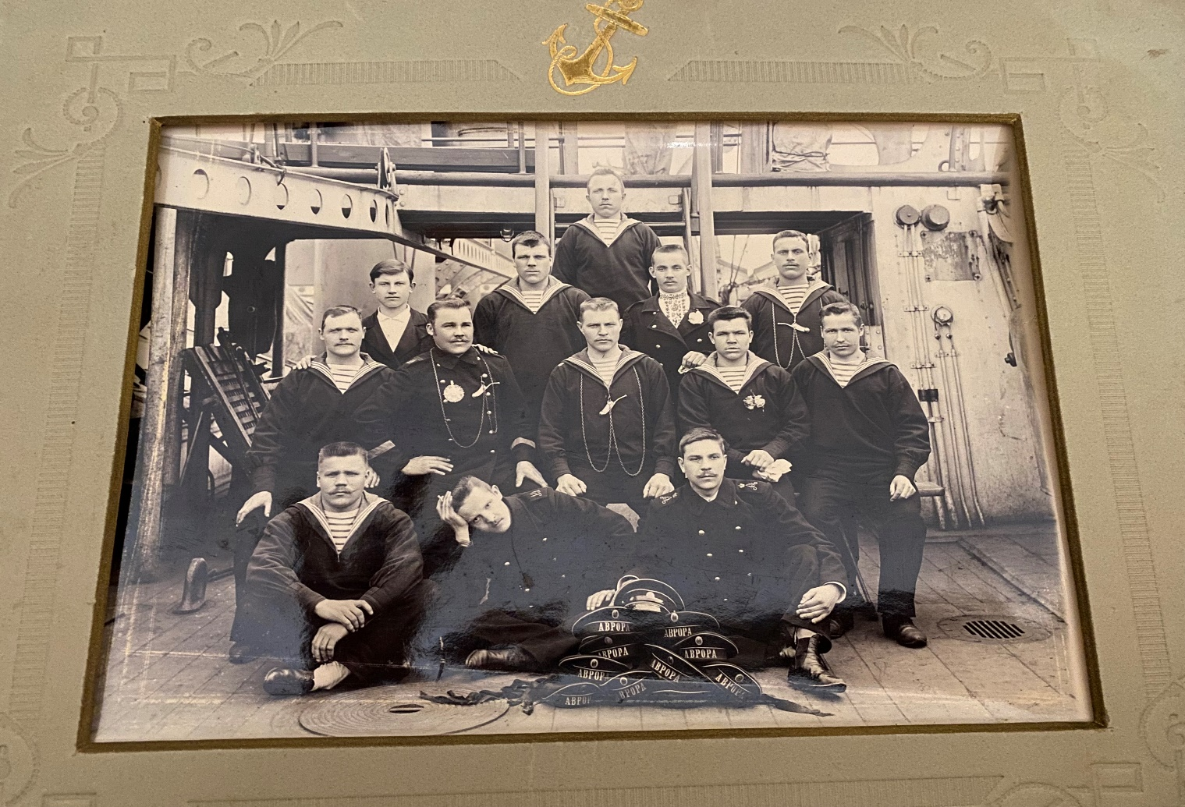
Наша семья гордится предками и чтит их память, особенно моим прапрадедушкой, Богдановым Александром Николаевичем, который служил на крейсере «Аврора» и прошел войну

Slide 4
Члены моей семьи и их деятельность
папа, Люшин Иван Николаевич, капитан полиции, он следит за порядком на жд., морских вокзалах и аэропортах в г. Архангельске.
мама, Люшина Наталия Николаевна, начальник снабжения в «Роснефть», она занимается закупками материалов и оборудования для поддержания производственной деятельности автозаправочных станций и нефтебаз по г. Архангельску и архангельской области.
Мои родители родились и выросли в поселке новолавела, пинежского района, где живут по сей день мои бабушки Люшина Галина Георгиевна и Богданова Ольга Михайловна.
Мои бабушки занимаются цветоводством, ходят в лес за грибами и ягодами, пекут вкусные пирожки, а бабушка оля, педагог, проводит разные кружки и мероприятия в школе.

Slide 5
Семейные традиции:
Наша семья чтит семейные традиции, такие как:
Ходить в походы летом с костром и запекать картошку.
Зимой кататься на лыжах.
Ездить к бабушкам в деревню сажать и выкапывать картошку, ходить в баню и парится веником.
Перед Новым годом посещать культурные центры и драм. театр.
31 декабря собираться за столом всей семьей и вспоминать, что хорошего с нами случилось за прошедший год, каких успехов мы добились.

Slide 6
Семейные праздники:
Дни рождения каждого члена семьи. Именинник обязательно с самого утра загадывает желание и задувает свечи на торте.
Новый год. Чаще всего все родные и близкие собираются в деревне у бабушки Оли. Каждый год нас посещает сам Дед Мороз, и в новогоднюю ночь вся семья выходит из дома и запускает салют.
8 марта. Мы с папой покупаем цветы и готовим подарок маме. Всегда учим стихотворение про маму.
23 февраля и 10 ноября. День защитника Отечества и День полиции – это праздники папы, я рисую рисунки, а мама готовит праздничный ужин.
1 июня. День защиты детей. Мой праздник. Дарят игрушку, ходим в кафе или кино на мультики.

Slide 7
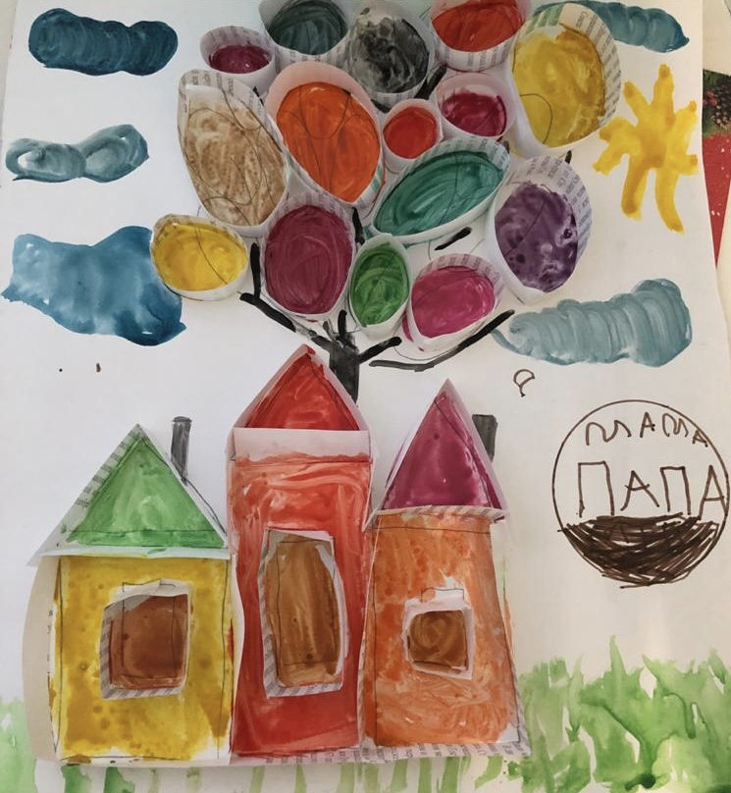
Семья – это самое дорогое, что есть в жизни каждого человека!

